Slide 1

Čjlit − VIII. třída
FRÁŇA ŠRÁMEK
Autorem materiálu a všech jeho částí, není-li uvedeno jinak, je Mgr. L. Gregoríková.
Dostupné z Metodického portálu www.rvp.cz, ISSN: 1802-4785, financovaného z ESF a státního rozpočtu ČR.
Provozováno Výzkumným ústavem pedagogickým v Praze.

Slide 2
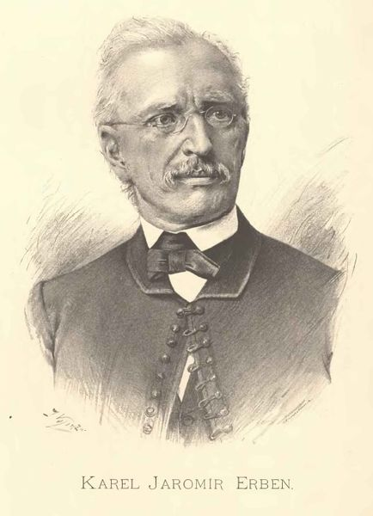
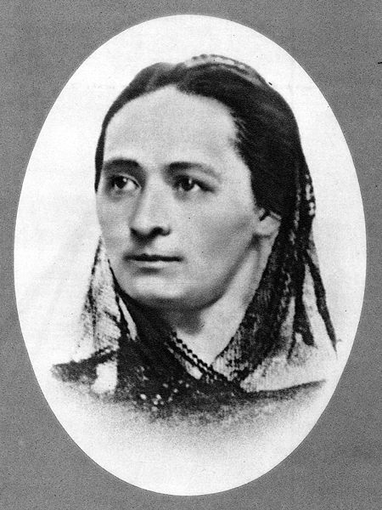
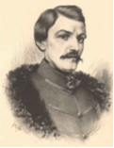
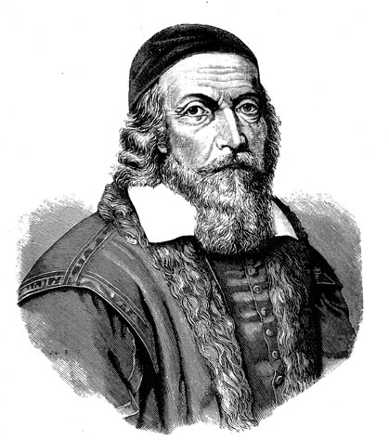
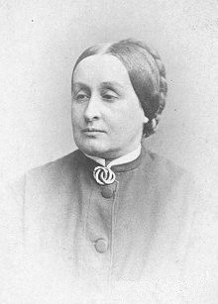
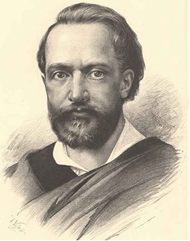
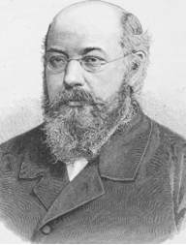
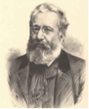
Kdo je na obrázku a jaké známé dílo napsal?
K.H.Mácha
J.Neruda
K.Světlá
B.Němcová
K.H.Borovský
K.J.Erben
J.Arbes
J.A.Komenský

Slide 3
Kdo je na obrázku a jaké známé dílo napsal?
K. J. Erben
Kytice
J. A. Komenský
Labyrint světa a Ráj srdce
B. Němcová
Babička
K. H. Borovský
Král Lávra
K. Světlá
Černý Petříček
K. H. Mácha
Máj
J. Neruda
Povídky malostranské
J. Arbes
Sv. Xaverius

Slide 4
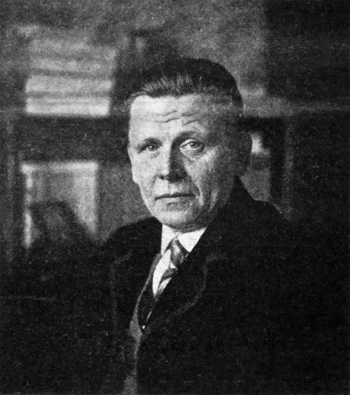
Fráňa Šrámek (1877−1952)
básník, prozaik, dramatik a publicista
narodil se v Sobotce
do rodného kraje se často vracel
nedokončil studia práv a začal se věnovat literatuře
významý představitel generace buřičů
byl aktivním anarchistou, kvůli tomu byl
i dvakrát uvězněn

Slide 5
Dílo Fráni Šrámka
mělo značný vliv na generaci mladých autorů v meziválečném období
zachycuje přírodu, milostné vztahy, ale i odpor proti válce
poezie: Modrý a rudý (odpor proti válce)
Splav (příroda, milostné vztahy)
Života bído, přec tě mám rád
próza: Stříbrný vítr (zfilmováno)
divadelní hry: Měsíc nad řekou

Slide 6
Fráňa Šrámek - Stříbrný vítr
hlavní postava - student Ratkin
zachycuje hrdinovo dospívání, různá zklamání, první milostné zkušenosti, opravdovou lásku, ale i jeho víru v život
stříbrný vítr - symbol radosti a svobody, mládí

Slide 7
Práce s ukázkou
Přečtěte si text.
Vyprávějte vlastními slovy, o čem jsou ukázky.
otázky: Jaké potíže měl Zach?
Měl být obviněn i Ratkin?
Chtěl se přiznat?
Co změnilo jeho názor?
Jaký vztah k mládí měl Ramler?
Kdo mládí ubližuje a jak?
Charakterizujte Ratkina.

Slide 8
Použitá literatura:
Bauer, A. Čeština na dlani. 2. vyd. Olomouc: Rubico, 2005.ISBN 80-7346-042-4. s. 130−134.
Kolektiv autorů. Panorama české literatury. 1. vyd. Olomouc : Rubico, 1994. ISBN 80-85830-04-0. s. 178, 183−184.
Odkazy:
[cit. 2011-03-24]. Dostupný pod licencí Public domain na WWW:
<http://cs.wikipedia.org/wiki/Soubor:Frana_Sramek_1926.jpg>
<http://cs.wikipedia.org/wiki/Soubor:Johan_amos_comenius_1592-1671.jpg>
<http://cs.wikipedia.org/wiki/Soubor:Bo%C5%BEena_N%C4%9Bmcov%C3%A1_1850.jpg>
<http://cs.wikipedia.org/wiki/Soubor:Jan_Vil%C3%ADmek_-_Karel_Jarom%C3%ADr_Erben.jpg>
<http://cs.wikipedia.org/wiki/Soubor:Jan_Vil%C3%ADmek_-_Karel_Hynek_M%C3%A1cha.jpg>
<http://cs.wikipedia.org/wiki/Soubor:Jan_Vil%C3%ADmek_-_Karel_Havl%C3%AD%C4%8Dek_Borovsk%C3%BD.jpg>
<http://cs.wikipedia.org/wiki/Soubor:Jan_Vil%C3%ADmek_-_Jan_Neruda.jpg>
<http://cs.wikipedia.org/wiki/Soubor:Karolina_Svetla_02.jpg>
<http://cs.wikipedia.org/wiki/Soubor:Jakub_Arbes_1884_Mara.png>

